Slide 1





Niveau
2
Français
Période 1
Semaine 1 - Séance 5

Slide 2


Pour l’enseignant
Ce support est optimisé pour un visionnage en mode diaporama sur un écran d’ordinateur.

Slide 3
Pour l’enseignant
Orientations générales

Slide 4




Pour l’enseignant
Conventions pour l’usage des supports
Pages réservées à l’enseignant
Explications et consignes à dire aux élèves
Audio enregistré (déclenchement automatique)

Slide 5








Pour l’enseignant
Pictogrammes pour la gestion de la leçon.
Modelage.
Les élèves écoutent.
Questions directes.
L’enseignant désigne des élèves.
Dites-le en arabe.
Les élèves disent le mot en arabe.
Répétition chorale.
Toute la classe participe.
Lecture silencieuse.
Passage au tableau.
Un élève réalise la tâche.
Pratique autonome.
L’enseignant circule entre les rangs.
Observation.
Les élèves observent.

Slide 6



Pour l’enseignant
Matériel technique
PC + PPT
Pointeur
Projection ajustée
Matériel didactique
Ardoise

Slide 7


Pour l’enseignant
Exemples de projections bien ajustées

Slide 8
Pour l’enseignant
Organisation pédagogique

Slide 9
Pour l’enseignant
Organisation pédagogique
L'enseignement du français en 2ème année a pour objectif d'amener les élèves au palier 4 en lecture pour être capables de lire des mots avec des graphèmes complexes, ainsi qu'au niveau A1 à l’oral et à l’écrit, en compréhension et en production.
L’année scolaire est structurée en 5 périodes de 6 semaines. Les 5 premières semaines de chaque période sont dédiées à l’étude d’un thème, tandis que la sixième semaine est consacrée au rebrassage et à l’évaluation des compétences acquises.
La première période est réservée au rebrassage des apprentissages des années précédentes, selon une approche spiralaire, afin de consolider les bases requises pour les périodes suivantes.
Lors de cette première période, chaque séance suit une organisation commune autour de quatre activités clés : vocabulaire, outils de langue, lecture et écriture.
Période 1 : Rebrassage spiralaire
Période 2 : Ma classe
Période 3 : Ma famille et ma maison
Période 4 : Mon corps et mon alimentation
Période 5 : Ma journée

Slide 10
Programme de la semaine

Slide 11
Pour l’enseignant
Contenus de la semaine 1
Séance 1
Séance 4
Comment tu t’appelles?
Je suis / Tu es
C’est qui ?
Ma / Ta Mon / Ton
Séance 2
Séance 5
Tu as quel âge ?
J’ai / Tu as
Est-ce que tu as une gomme ?
Oui / Non J’ai / Je n’ai pas
Séance 3
Séance 6
Tu es en quelle classe ?
Moi / Toi / Lui
Révision de la semaine

Slide 12
Pour l’enseignant
Séance 5
1. Vocabulaire :
loup – souris - jus - tortue - usine - bleu - rouge – jaune – vert – noir - marron – gris – rose.
2. Outils de langue :
Est-ce que tu as une gomme ?
Oui/Non, J’ai/Je n’ai pas
3. Lecture
Mots simples – Mots outils - Phrases simples.

Slide 13

Bonjour les enfants. Nous allons commencer une nouvelle leçon de français.

Slide 14
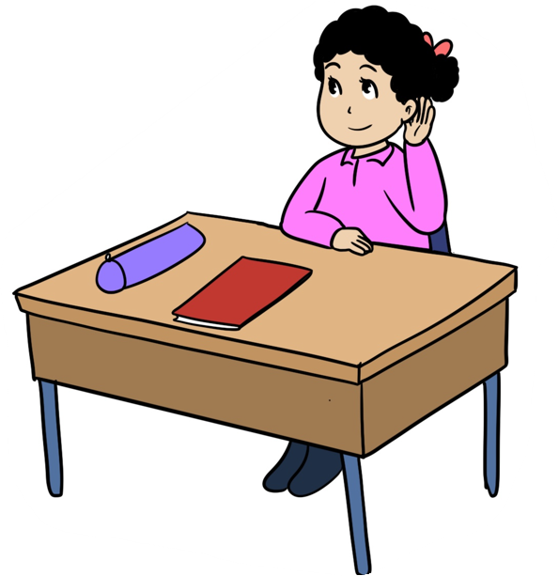
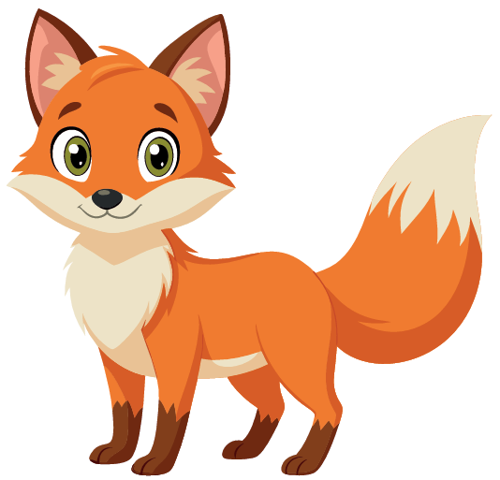
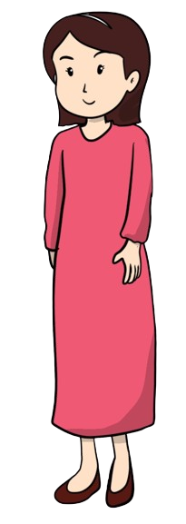
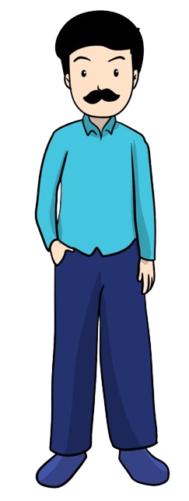
1. Vocabulaire | 2. Outils de langue | 3. Lecture
Nous avons vu ces mots durant la séance précédente.
Répétons ensemble
écouter
un renard
Une femme
un homme

Slide 15
1. Vocabulaire | 2. Outils de langue | 3. Lecture
Qui veut passer au tableau pour dire les mots ?

Slide 16

1. Vocabulaire | 2. Outils de langue | 3. Lecture
Soyez attentifs ! On va apprendre de nouveaux mots en français.

Slide 17
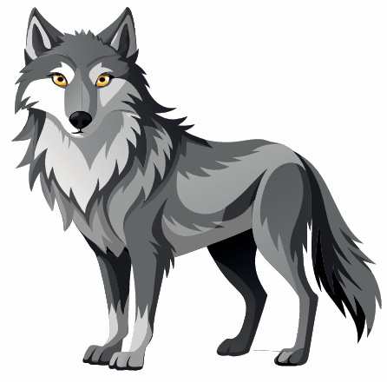
1. Vocabulaire | 2. Outils de langue | 3. Lecture
C’est quoi ? Dites le mot en arabe ou en français.

Slide 18

1. Vocabulaire | 2. Outils de langue | 3. Lecture
Un loup.
Qui veut répéter?
un loup

Slide 19

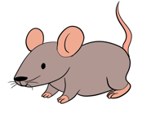
1. Vocabulaire | 2. Outils de langue | 3. Lecture
C’est quoi ? Dites le mot en arabe ou en français.

Slide 20
1. Vocabulaire | 2. Outils de langue | 3. Lecture
Une souris.
Qui veut répéter?
une souris

Slide 21


1. Vocabulaire | 2. Outils de langue | 3. Lecture
C’est quoi ? Dites le mot en arabe ou en français.

Slide 22
1. Vocabulaire | 2. Outils de langue | 3. Lecture
Un jus.
Qui veut répéter?
un jus

Slide 23

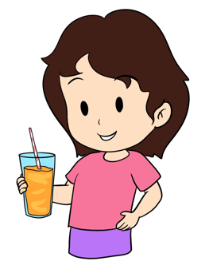
1. Vocabulaire | 2. Outils de langue | 3. Lecture
La fille boit un jus.
Qui veut répéter ?
La fille boit un jus.

Slide 24
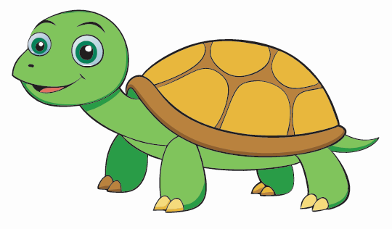
1. Vocabulaire | 2. Outils de langue | 3. Lecture
C’est quoi ? Dites le mot en arabe ou en français.

Slide 25
1. Vocabulaire | 2. Outils de langue | 3. Lecture
Une tortue.
Qui veut répéter?
une tortue

Slide 26
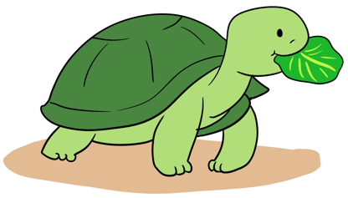
1. Vocabulaire | 2. Outils de langue | 3. Lecture
La tortue mange la salade.
Qui veut répéter?
La tortue mange la salade.

Slide 27

1. Vocabulaire | 2. Outils de langue | 3. Lecture
C’est quoi ? Dites le mot en arabe ou en français.

Slide 28
1. Vocabulaire | 2. Outils de langue | 3. Lecture
une usine.
Qui veut répéter?
une usine

Slide 29
1. Vocabulaire | 2. Outils de langue | 3. Lecture
C’est quelle couleur ? Dites le mot en arabe ou en français.

Slide 30

1. Vocabulaire | 2. Outils de langue | 3. Lecture
Le bleu.
Qui veut répéter?
le bleu

Slide 31
1. Vocabulaire | 2. Outils de langue | 3. Lecture
C’est quelle couleur ? Dites le mot en arabe ou en français.

Slide 32
1. Vocabulaire | 2. Outils de langue | 3. Lecture
Le rouge.
Qui veut répéter?
le rouge

Slide 33
1. Vocabulaire | 2. Outils de langue | 3. Lecture
C’est quelle couleur ? Dites le mot en arabe ou en français.

Slide 34
1. Vocabulaire | 2. Outils de langue | 3. Lecture
Le vert.
Qui veut répéter?
le vert

Slide 35
1. Vocabulaire | 2. Outils de langue | 3. Lecture
C’est quelle couleur ? Dites le mot en arabe ou en français.

Slide 36
1. Vocabulaire | 2. Outils de langue | 3. Lecture
Le jaune.
Qui veut répéter?
le jaune

Slide 37
1. Vocabulaire | 2. Outils de langue | 3. Lecture
C’est quelle couleur ? Dites le mot en arabe ou en français.

Slide 38
1. Vocabulaire | 2. Outils de langue | 3. Lecture
Le rose.
Qui veut répéter?
le rose

Slide 39
1. Vocabulaire | 2. Outils de langue | 3. Lecture
C’est quelle couleur ? Dites le mot en arabe ou en français.

Slide 40
1. Vocabulaire | 2. Outils de langue | 3. Lecture
Le gris.
Qui veut répéter?
le gris

Slide 41
1. Vocabulaire | 2. Outils de langue | 3. Lecture
C’est quelle couleur ? Dites le mot en arabe ou en français.

Slide 42
1. Vocabulaire | 2. Outils de langue | 3. Lecture
Le marron.
Qui veut répéter?
le marron

Slide 43
1. Vocabulaire | 2. Outils de langue | 3. Lecture
C’est quelle couleur ? Dites le mot en arabe ou en français.

Slide 44
1. Vocabulaire | 2. Outils de langue | 3. Lecture
Le noir.
Qui veut répéter?
le noir

Slide 45
1. Vocabulaire | 2. Outils de langue | 3. Lecture
Répétons ensemble les mots.

Slide 46

1. Vocabulaire | 2. Outils de langue | 3. Lecture
Répétons ensemble les couleurs.

Slide 47
1. Vocabulaire | 2. Outils de langue | 3. Lecture
Qui veut passer au tableau pour dire les mots ?

Slide 48
1. Vocabulaire | 2. Outils de langue | 3. Lecture
Qui veut passer au tableau pour dire les couleurs ?

Slide 49
Pour l’enseignant
Séance 5
1. Vocabulaire :
Loup – souris - jus - tortue - usine - bleu - rouge – jaune – vert – noir _ marron – gris – rose.
2. Outils de langue :
Est-ce que tu as une gomme ?
Oui/Non, J’ai/Je n’ai pas
3. Lecture
Mots simples – Mots outils - Phrases simples.

Slide 50


1. Vocabulaire | 2. Outils de langue | 3. Lecture
C’est Karim et Rita.

Slide 51

1. Vocabulaire | 2. Outils de langue | 3. Lecture
Rita dit « Est-ce que tu as une gomme ?».
Qui veut répéter ?
Est-ce que tu as une gomme ?

Slide 52
1. Vocabulaire | 2. Outils de langue | 3. Lecture
Que signifie « Est-ce que tu as une gomme ?» en arabe ?
Est-ce que tu as une gomme ?

Slide 53


1. Vocabulaire | 2. Outils de langue | 3. Lecture
Karim dit « Oui, j’ai une gomme. »
Qui veut répéter ?
Oui, j’ai une gomme ?

Slide 54
1. Vocabulaire | 2. Outils de langue | 3. Lecture
Que signifie « Oui, j’ai une gomme » en arabe ?
Oui, j’ai une gomme ?

Slide 55

1. Vocabulaire | 2. Outils de langue | 3. Lecture
Karim dit « est-ce que tu as un crayon ? »
Qui veut répéter ?
Est-ce que tu as un crayon ?

Slide 56

1. Vocabulaire | 2. Outils de langue | 3. Lecture
Que signifie « Est-ce que tu as un crayon ?» en arabe ?
Est-ce que tu as un crayon ?

Slide 57
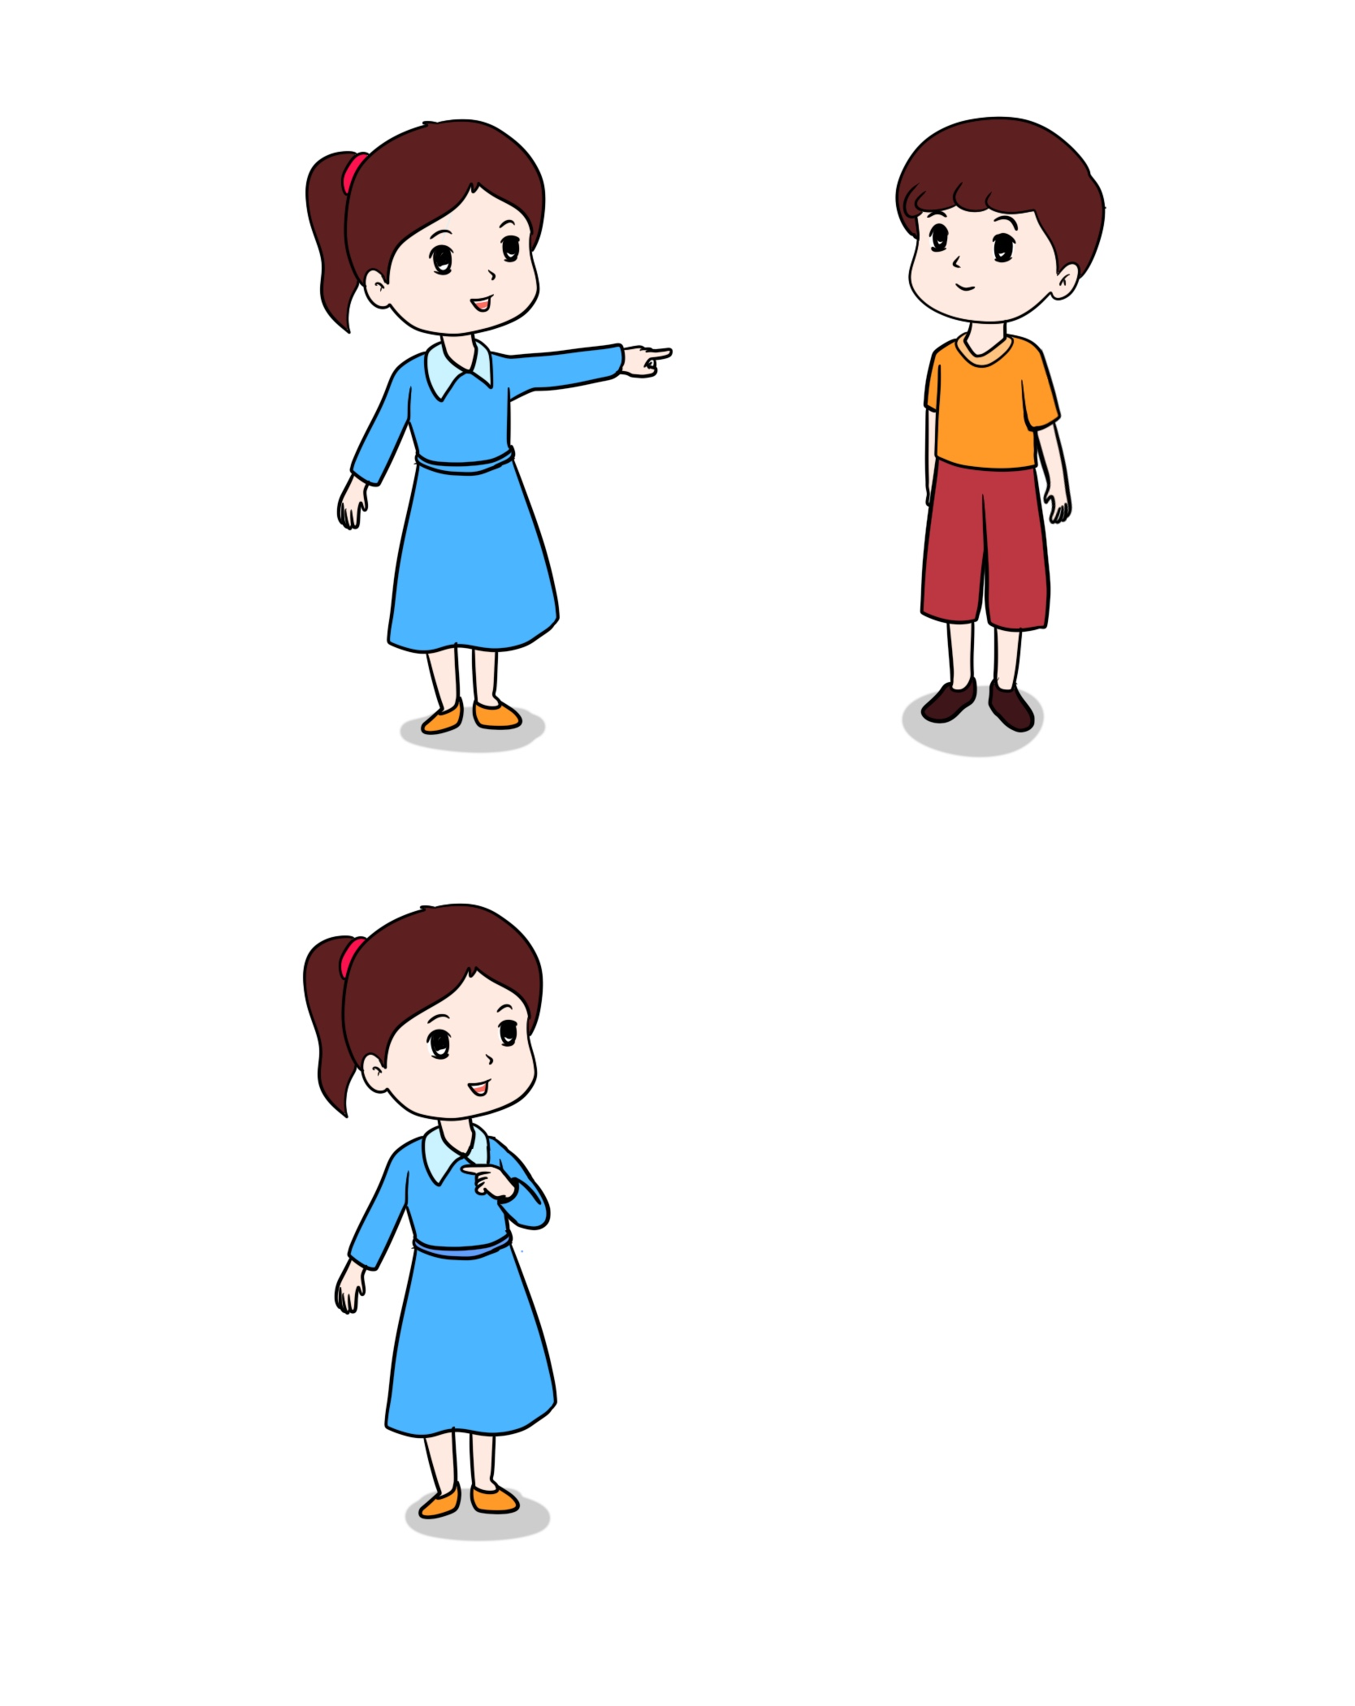
1. Vocabulaire | 2. Outils de langue | 3. Lecture
Rita dit « Non, je n’ai pas de crayon ».
Qui veut répéter ?
Non, je n’ai pas de crayon ?

Slide 58

1. Vocabulaire | 2. Outils de langue | 3. Lecture
Que signifie « Non, je n’ai pas de crayon » en arabe ?
Non, je n’ai pas de gomme ?

Slide 59
1. Vocabulaire | 2. Outils de langue | 3. Lecture
A retenir ! Oui j’ai / Non je n’ai pas .
Répétez.
Oui, j’ai
Non, je n’ai pas

Slide 60
1. Vocabulaire | 2. Outils de langue | 3. Lecture
Que dit Karim ? Réfléchissez quelques secondes.
Qui veut répondre ?

Slide 61

1. Vocabulaire | 2. Outils de langue | 3. Lecture
Que dit Rita ? Réfléchissez quelques secondes.
Qui veut répondre ?

Slide 62
1. Vocabulaire | 2. Outils de langue | 3. Lecture
Que dit Nada ? Réfléchissez quelques secondes.
Qui veut répondre ?

Slide 63
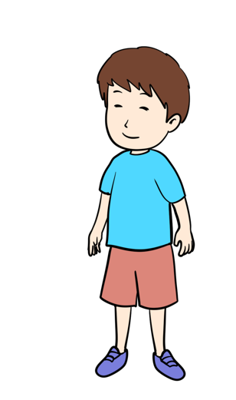
1. Vocabulaire | 2. Outils de langue | 3. Lecture
Que dit Imad ? Réfléchissez quelques secondes.
Qui veut répondre ?

Slide 64
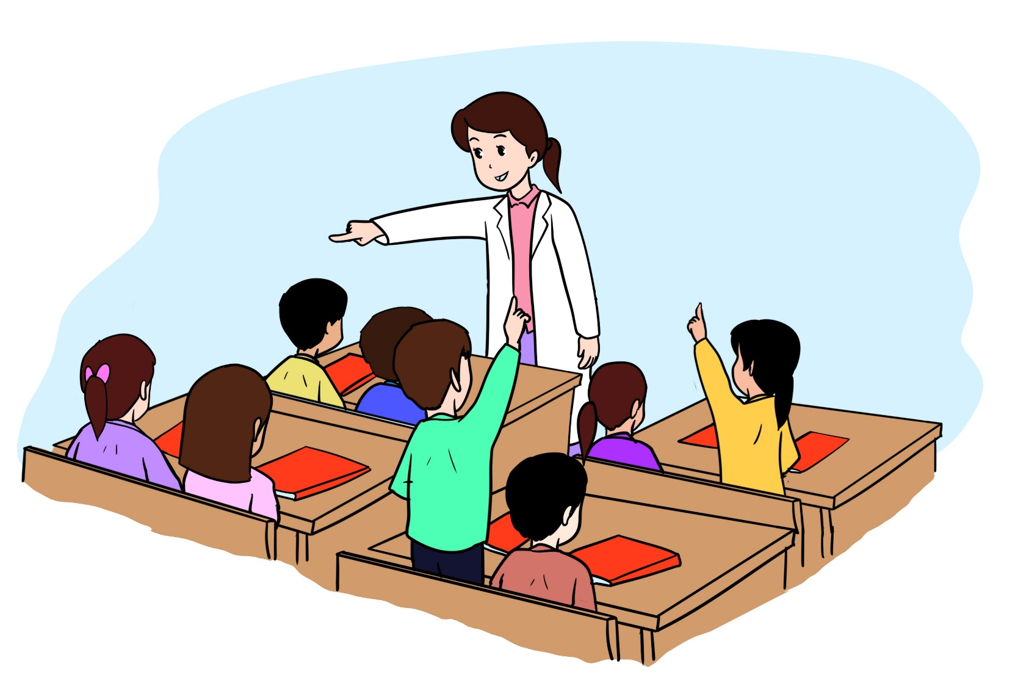
1. Vocabulaire | 2. Outils de langue | 3. Lecture
Maintenant, je vais vous demander : Est-ce que tu as une gomme ?
Répondez par : « Oui, j’ai une gomme.» ou « Non, je n’ai pas de gomme. »
Est-ce que tu as une gomme ?

Slide 65
Pour l’enseignant
Séance 5
1. Vocabulaire :
Loup – souris - jus - tortue - usine - bleu - rouge – jaune – vert – noir _ marron – gris – rose.
2. Outils de langue :
Est-ce que tu as une gomme ?
Oui/Non, J’ai/Je n’ai pas
3. Lecture
Mots simples – Mots outils - Phrases simples.

Slide 66
1. Vocabulaire | 2. Outils de langue | 3. Lecture
Je vais vous rappeler comment lire des mots. Écoutez comment je fais. j/u ju d/o do judo.
judo

Slide 67
1. Vocabulaire | 2. Outils de langue | 3. Lecture
Qui veut lire le mot?
écouté

Slide 68
1. Vocabulaire | 2. Outils de langue | 3. Lecture
« Loup ». Je ne prononce pas la lettre en gris.
loup

Slide 69
1. Vocabulaire | 2. Outils de langue | 3. Lecture
Qui veut lire ?
jus

Slide 70
1. Vocabulaire | 2. Outils de langue | 3. Lecture
Qui veut lire ?
souris

Slide 71
1. Vocabulaire | 2. Outils de langue | 3. Lecture
Qui veut lire ?
usine

Slide 72
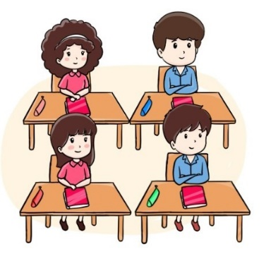
1. Vocabulaire | 2. Outils de langue | 3. Lecture
Lisez silencieusement les mots suivants.
judo écouté loup
souris usine jus

Slide 73
1. Vocabulaire | 2. Outils de langue | 3. Lecture
Qui veut passer au tableau pour lire ?
judo écouté loup
souris usine jus

Slide 74
1. Vocabulaire | 2. Outils de langue | 3. Lecture
Je vais lire les mots. Écoutez attentivement.
une a est sur le

Slide 75
1. Vocabulaire | 2. Outils de langue | 3. Lecture
Qui veut passer au tableau pour lire ?
une a est sur le

Slide 76
1. Vocabulaire | 2. Outils de langue | 3. Lecture
Lisons ensemble.
une a est sur le

Slide 77
1. Vocabulaire | 2. Outils de langue | 3. Lecture
Lisez la phrase silencieusement.
Mouna a une jupe rouge.

Slide 78
1. Vocabulaire | 2. Outils de langue | 3. Lecture
Mouna a une jupe rouge.
Mouna a une jupe rouge.

Slide 79
1. Vocabulaire | 2. Outils de langue | 3. Lecture
Lisez la phrase silencieusement.
La souris est sur le tapis.

Slide 80
1. Vocabulaire | 2. Outils de langue | 3. Lecture
La souris est sur le tapis.
La souris est sur le tapis.

Slide 81
1. Vocabulaire | 2. Outils de langue | 3. Lecture
Qui veut passer au tableau pour lire les phrases ?
Mouna a une jupe rouge.
La souris est sur le tapis.

Slide 82
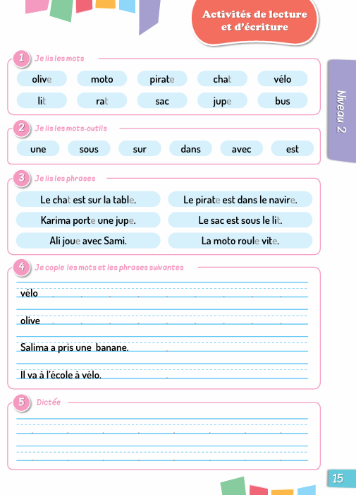
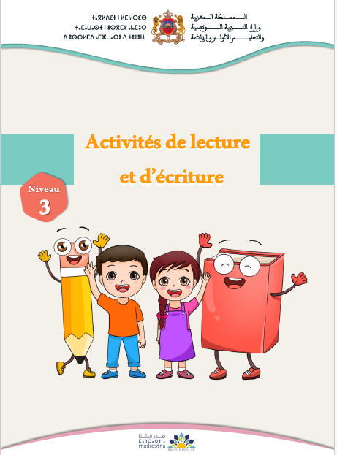
La leçon est terminée !
À la maison, faites les exercices de lecture de la page 15.
2

Slide 83
Au revoir !

